Slide 1
浙江1月首考物理计算题(回忆)
温州市杨府山高复学校2026.1

Slide 2
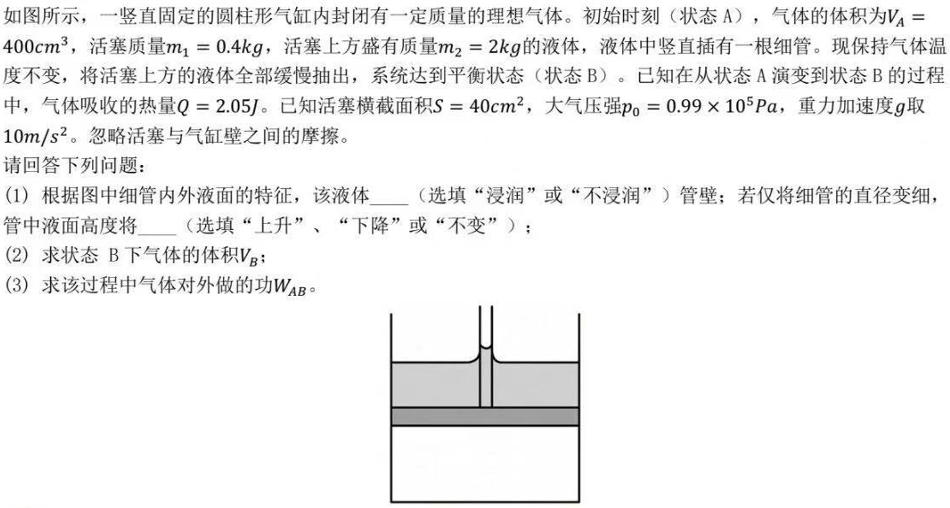

Slide 3
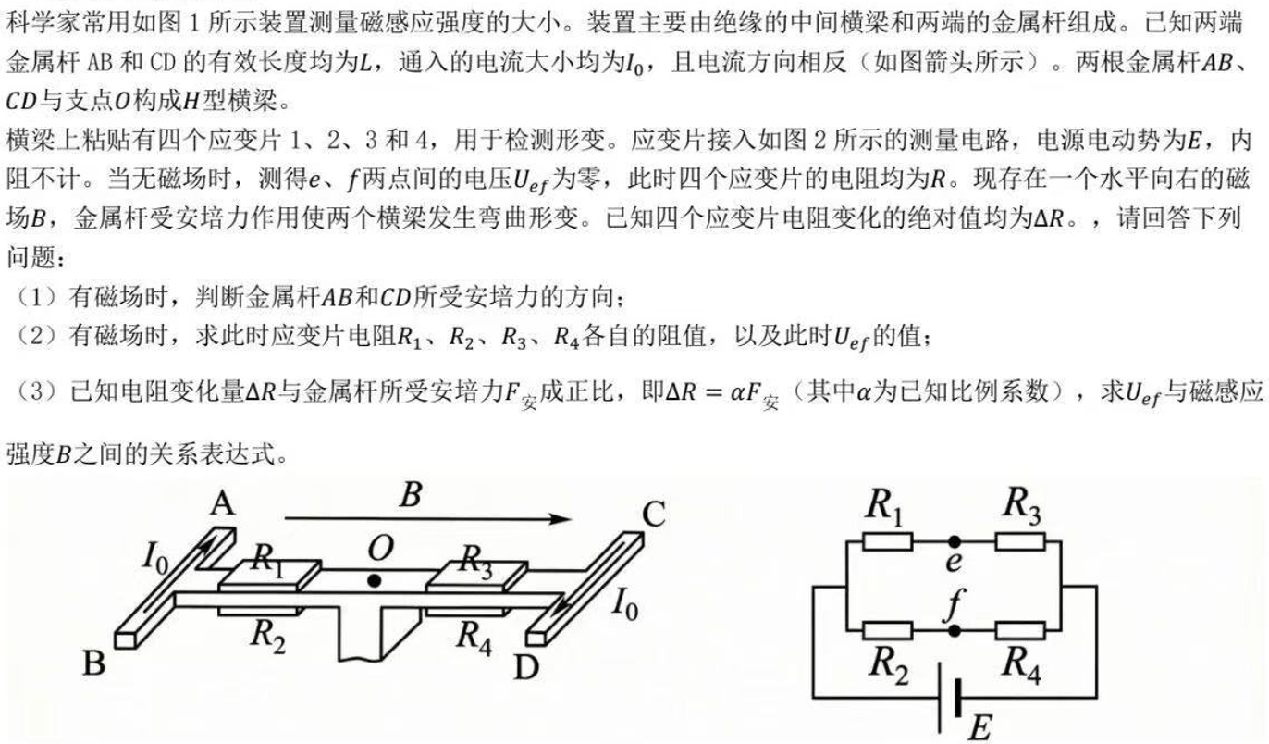

Slide 4
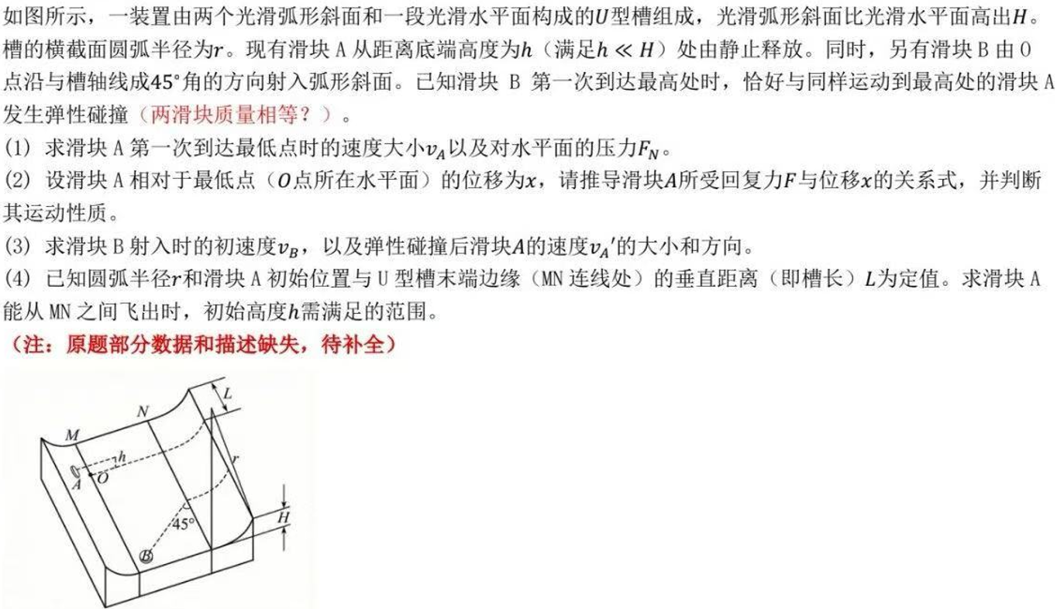

Slide 5
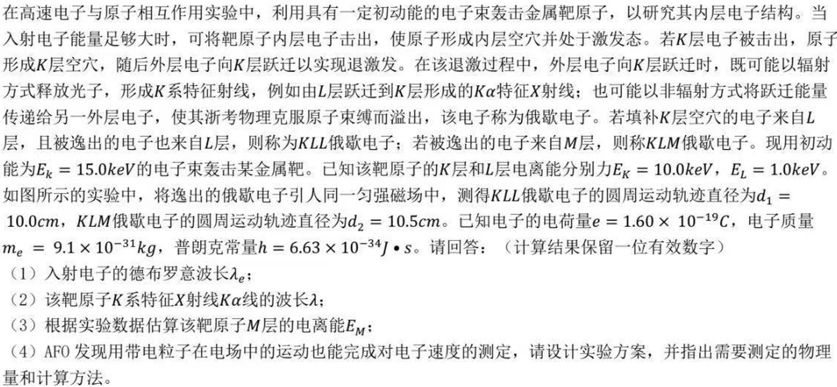

Slide 6
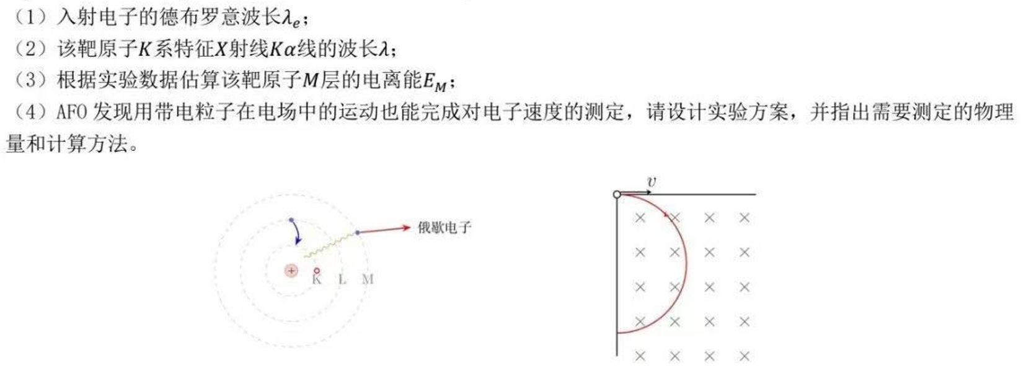

Slide 7
本课结束
THANKS

